Slide 1
Pemrograman Visual
Pertemuan 7
Gasal 2014/2015

Slide 2
Review
frmStrukturKontrol (Tab: Pengulangan)
Struktur Kontrol:
Percabangan
Pengulangan

Slide 3
Pengulangan
Struktur pengulangan atau Loop digunakan untuk mengulang suatu blok perintah sampai kondisi tertentu. Proses pengulangan ini dapat dikendalikan jumlahnya oleh aplikasi yang dibuat pada kondisi tertentu.
Proses pengulangan akan terus dikerjakan selama kondisi yang dibandingkan oleh proses tersebut masih bernilai “Benar” (True). Jika kondisi yang dibandingkan bernilai “Salah” (False), proses pengulangan akan berhenti dan jalannya program akan dilanjutkan setelah proses pengulangan.

Slide 4
Pengulangan
Struktur Struktur For – Next
Struktur Nested For – Next
Struktur For – Each - Next
Struktur Do While - Loop
Struktur Do Until - Loop
Struktur While-End While
Struktur Do – Loop Until
Struktur Do – Loop While

Slide 5
Pengulangan (Struktur For – Next)
Struktur For – Next digunakan untuk mengulang blok perintah dalam jumlah yang sudah ditentukan.
Pada struktur ini tidak perlu menentukan kondisi yang akan diuji tetapi perlu menentukan nilai awal dan akhir variabel penghitung.
Nilai variabel penghitung secara otomatis akan bertambah atau berkurang setiap suatu pengulangan dikerjakan.

Slide 6
Pengulangan (Struktur For – Next)
For var = awal To akhir Step pertambahan/pengurangan
… ekspresi …
Next Counter
Var: Nama variabel integer yang digunakan untuk melakukan proses pengulangan.
Awal: Nilai suatu variabel integer untuk menentukan harga awal suatu pengulangan.
Akhir: Nilai suatu variabel integer untuk menentukan harga akhir suatu pengulangan
Pertambahan/Penguarangan : Besarnya nilai perubahan dari nilai awal sampai nilai akhir. Jika pengulangannya menurun yaitu dari nilai yang besar menuju ke nilai yang kecil, maka nilai perubahannya harus negatif. Nilai standar Visual Basic untuk pertambahan adalah 1, kecuali jika nilai perubahan ditentukan. Jika bentuk pengulangannya turun dari nilai besar ke nilai kecil, berikan nilai pertambahan negatif ( - ).
Ekspresi : Suatu blok perintah yang akan dikerjakan jika kondisi dari proses pengulangan memenuhi syarat.

Slide 7
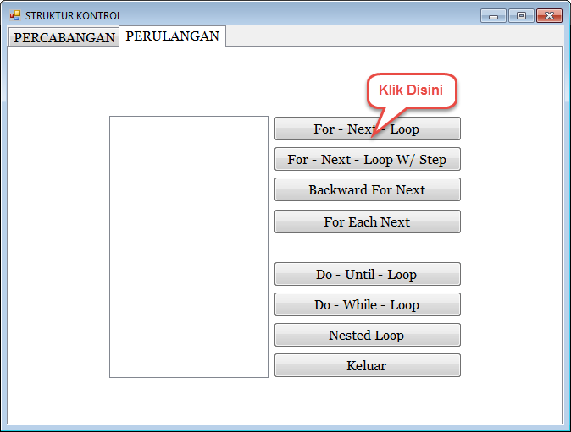
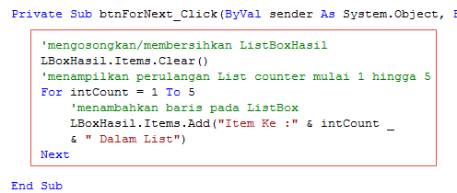
Program Perulangan (frmStrukturKontrol)
Ketikkan program (Dalam Kotak Merah) antara Private Sub … End Sub

Slide 8
Question Part 1
Jalankan Form Struktur Kontrol melalui Menu Struktur Kontrol.
Kemudian Klik Tombol For-Next-Loop pada tab Pengulangan. Apa yang terjadi?

Slide 9
Pengulangan (Struktur For – Next With Step)
Besarnya nilai Pertambahan dari nilai awal sampai nilai akhir. Nilai standar Visual Basic untuk pertambahan adalah 1, kecuali jika nilai perubahan ditentukan.
For var = awal To akhir Step pertambahan
… ekspresi …
Next Counter

Slide 10
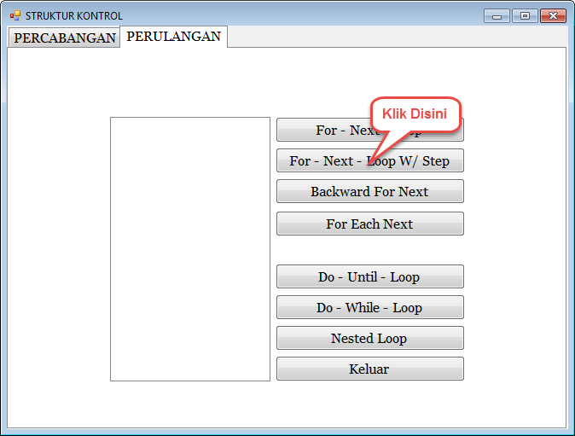
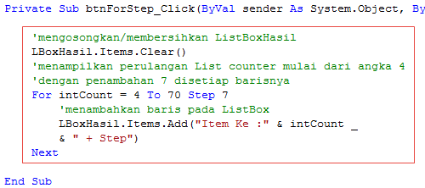
Program Perulangan (frmStrukturKontrol)
Ketikkan program (Dalam Kotak Merah) antara Private Sub … End Sub

Slide 11
Question Part 2
Jalankan Form Struktur Kontrol melalui Menu Struktur Kontrol.
Kemudian Klik Tombol For-Next-Loop W/Step pada tab Pengulangan. Apa yang terjadi?

Slide 12
Pengulangan (Struktur Backward For – Next)
Pada proses semacam ini, dengan menggunakan Step yang < 0 (nilai negatif), proses pengulangan di struktur Backward For – Next dapat dilakukan ke bagian belakang bukan di bagian depan
For var = awal To akhir Step pengurangan
… ekspresi …
Next

Slide 13
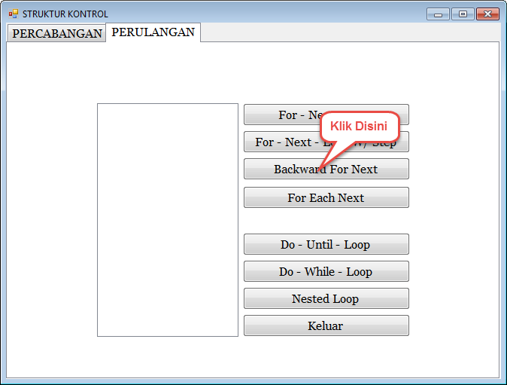
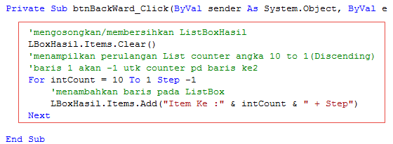
Program Perulangan (frmStrukturKontrol)
Ketikkan program (Dalam Kotak Merah) antara Private Sub … End Sub

Slide 14
Question Part 3
Jalankan Form Struktur Kontrol melalui Menu Struktur Kontrol.
Kemudian Klik Tombol Backward For-Next pada tab Pengulangan. Apa yang terjadi?

Slide 15
Pengulangan (For – Each – Next)
Struktur For Each – Next Loop digunakan untuk mengulang satu blok perintah bagi tiap elemen pada suatu koleksi obyek.
Koleksi obyek ini misalnya berupa kumpulan kontrol pada sebuah modul form, dimana masing-masing kontrol tersebut menjadi elemennya.
Pemakaian struktur For Each – Next sangat cocok jika ingin mengetahui jumlah elemen pada setiap obyek.
For Each elemen In group
… ekspresi …
Next

Slide 16
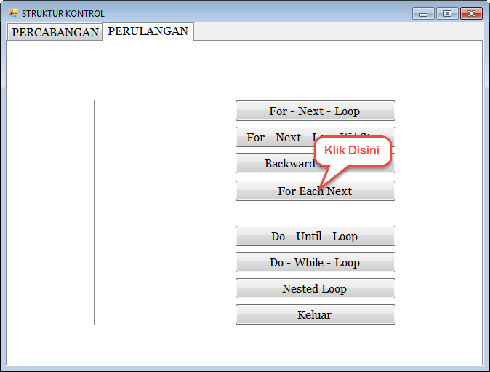
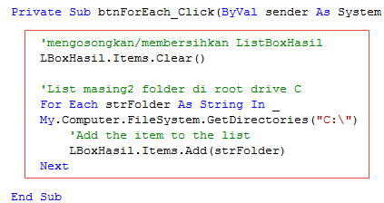
Program Perulangan (frmStrukturKontrol)
Ketikkan program (Dalam Kotak Merah) antara Private Sub … End Sub

Slide 17
Question Part 4
Jalankan Form Struktur Kontrol melalui Menu Struktur Kontrol.
Kemudian Klik Tombol For Each - Next pada tab Pengulangan. Apa yang terjadi?

Slide 18
Pengulangan (Do Until – Loop)
Struktur Do Until – Loop modelnya hampir sama dengan Do While – Loop. Perbedaannya pada Do Until – Loop perulangan akan terus berjalan selama pengujian kondisinya salah (False), dan akan berhenti jika kondisi sudah bernilai “Benar” (True).

Slide 19
Pengulangan (Do Until – Loop)
Do Until (kondisi)
… ekspresi …
Loop
Keterangan:
Ketika program dijalankan maka hal yang pertama kali dikerjakan adalah menguji kondisi.
Jika kondisinya terpenuhi maka ekspresi akan diabaikan dan melanjutkan dengan menjalankan program di bawah Loop, sebaliknya jika kondisi tidak terpenuhi maka ekspresi akan dikerjakan.

Slide 20
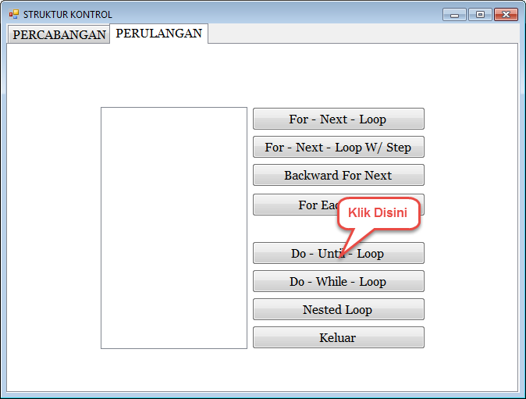
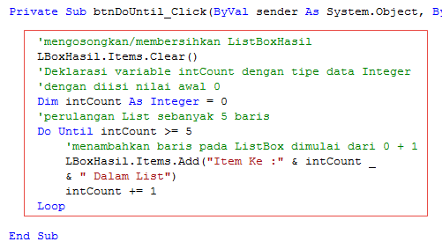
Program Perulangan (frmStrukturKontrol)
Ketikkan program (Dalam Kotak Merah) antara Private Sub … End Sub

Slide 21
Question Part 5
Jalankan Form Struktur Kontrol melalui Menu Struktur Kontrol.
Kemudian Klik Tombol Do Until-Loop pada tab Pengulangan. Apa yang terjadi?

Slide 22
Pengulangan (Do While – Loop)
Struktur Do While – Loop modelnya hampir sama dengan Do Until – Loop, perulangan akan terus berjalan selama pengujian kondisinya “Benar” (True), dan akan berhenti jika kondisi sudah bernilai “Salah” (False).

Slide 23
Pengulangan (Do While – Loop)
Do While (kondisi)
… ekspresi …
Loop
Keterangan:
Ketika program dijalankan maka hal yang pertama kali dikerjakan adalah menguji kondisi.
Jika kondisinya terpenuhi maka blok program di ekspresi akan dijalankan, sebaliknya jika kondisi tidak terpenuhi maka ekspresi akan diabaikan dan melanjutkan dengan menjalankan program di bawah Loop.

Slide 24
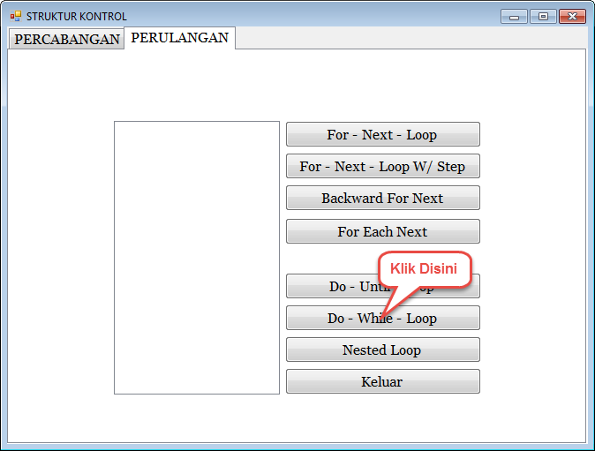
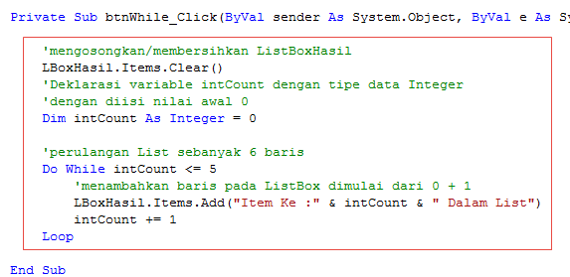
Program Perulangan (frmStrukturKontrol)
Ketikkan program (Dalam Kotak Merah) antara Private Sub … End Sub

Slide 25
Question Part 6
Jalankan Form Struktur Kontrol melalui Menu Struktur Kontrol.
Kemudian Klik Tombol Do While-Loop pada tab Pengulangan. Apa yang terjadi?

Slide 26
Pengulangan (Nested Loop)
Pada proses semacam ini, setiap satu proses pengulangan di struktur For–Next bagian luar akan mengerjakan proses pengulangan di struktur For – Next bagian dalam sekian kali, sesuai dengan seberapa banyak pengulangan tersebut dilakukan
For var_1 = awal_1 To akhir_1 Step pertambahan_1
For var_2 = awal_2 To akhir_2 Step pertambahan_2
… ekspresi …
Next Counter
Next Counter

Slide 27
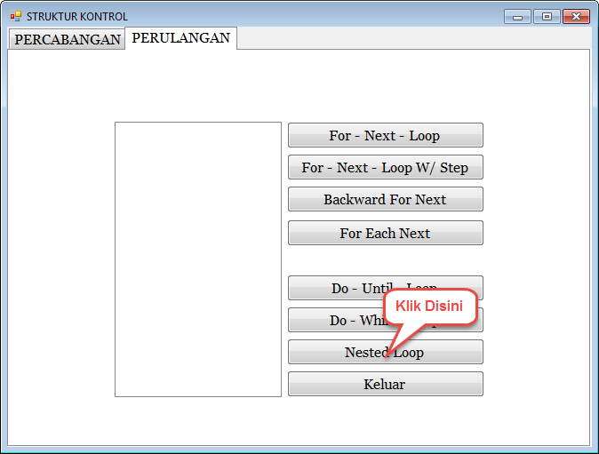
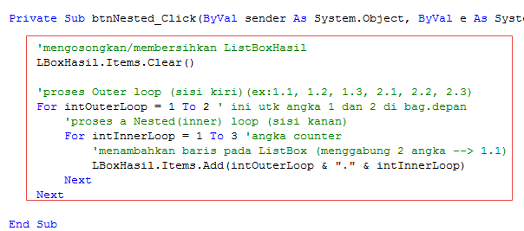
Program Perulangan (frmStrukturKontrol)
Ketikkan program (Dalam Kotak Merah) antara Private Sub … End Sub

Slide 28
Question Part 7
Jalankan Form Struktur Kontrol melalui Menu Struktur Kontrol.
Kemudian Klik Tombol Nested Loop pada tab Pengulangan. Apa yang terjadi?

Slide 29
Pengulangan (While – End While)
Struktur While – End While sama dengan struktur Do While – Loop, hanya bentuk penulisannya saja yang beda.
Keterangan:
Ketika program dijalankan maka hal yang pertama kali dikerjakan adalah menguji kondisi.
Jika kondisi While bernilai benar maka ekspresi akan dijalankan sampai dengan perintah End While, maka akan dikembalikan lagi ke kondisi While untuk diuji kembali kondisi yang sama.
Jika kondisinya masih benar maka prosesnya akan diulang, sedangkan jika kondisinya salah maka program akan dilanjutkan dengan menjalankan perintah dibawah End While.
While (kondisi)
… ekspresi …
End While

Slide 30
Pengulangan (Do – Loop Until)
Struktur Do – Loop Until merupakan struktur pengulangan yang metodenya kebalikan dari Do While – Loop.
Do
… ekspresi …
Loop Until (kondisi)
Keterangan:
Ketika program dijalankan maka hal yang pertama kali dikerjakan adalah menjalankan blok program ekspresi.
Kemudian akan memeriksa kondisi pada Loop Until, jika kondisi bernilai salah maka ekspresi akan dijalankan kembali (berulang).
Jika kondisinya benar maka prosesnya akan berhenti dan program akan dilanjutkan dengan menjalankan perintah dibawah Loop Until.

Slide 31
Pengulangan (Do – Loop While)
Struktur Do – Loop While merupakan struktur pengulangan yang metodenya sama dengan struktur Do While – Loop.
Do
… ekspresi …
Loop While (kondisi)
Keterangan:
Ketika program dijalankan maka hal yang pertama kali dikerjakan adalah menjalankan blok program ekspresi.
Kemudian akan memeriksa kondisi pada Loop While, jika kondisi bernilai benar maka ekspresi akan dijalankan kembali (berulang).
Jika kondisinya salah maka prosesnya akan berhenti dan program akan dilanjutkan dengan menjalankan perintah dibawah Loop While.

Slide 32
Perbedaan For – Next & Do Loop
No | For – Next | Do - Loop
1 | Nilai pada kondisi hanya bertipe number | Nilai pada kondisi bisa bertipe number maupun string
2 | Batasan pengulangannya terbatas | Batasan pengulangan bisa terbatas atau tidak terhingga
3 | Variabel yang dipakai pada kondisi tidak perlu diberi nilai awal | Variabel yang dipakai pada kondisi harus diberi nilai awal
4 | Perubahan nilai pada kondisi dilakukan secara otomatis | Perubahan nilai pada kondisi yang bertipe number harus dilakukan secara manual
5 | Suatu blok perintah dalam For – Next tidak bisa dikerjakan sebelum kondisinya terseleksi | Suatu blok perintahdalam Do – Loop bisa dikerjakan tanpa harus menyeleksi nlai kondisi terlebih dahulu

Slide 33
~ Selesai ~

